Slide 1
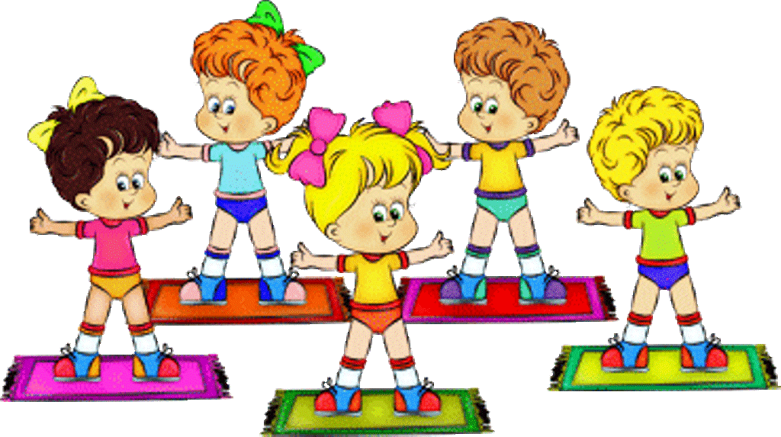
Весёлые зарядки-стихи
В помощь родителям и воспитателям детей ясельного возраста

Slide 2
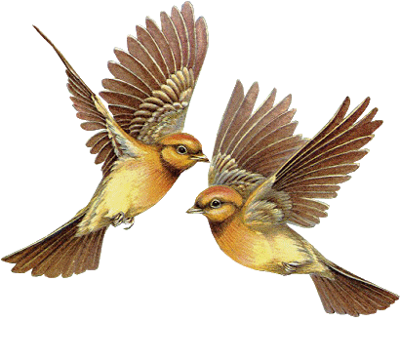
Птичи
Прилетели птички, Птички-невелички, Все летали, все летали, Крыльями махали. На дорожку прилетали, Зернышки клевали. (Ребенок размахивает руками, имитируя полет, приседает, стучит пальчиками о пол)

Slide 3
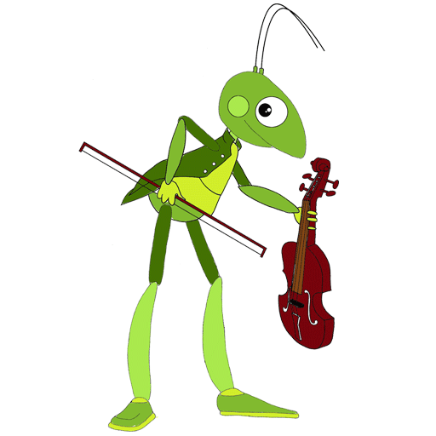
Кузнечики
Поднимайте плечики, Прыгайте, кузнечики. Прыг-скок, прыг-скок, Стоп, сели. Травушку покушали, Тишину послушали. Выше, выше, высоко, Прыгай на носках легко. (Ребенок делает движения плечами, прыгает, приседает, прислушивается, снова прыгает)

Slide 4
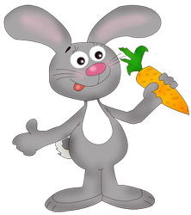
Зайчик
Зайчик серенький сидит, И ушами шевелит. Зайке холодно сидеть, Надо лапочки погреть. Зайке холодно стоять, Надо зайке поскакать. Кто-то зайку напугал – Зайка - прыг – и убежал. (Ребенок имитирует движения зайки по тексту)

Slide 5
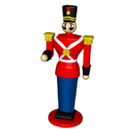
Солдатик
На одной ноге постой-ка, Будто ты солдатик стойкий. Ну, смелее, подними, Да гляди не упади. А сейчас постой на левой, Если ты солдатик смелый, А сейчас постой на правой, Если ты солдатик бравый. (Ребенок держит руки на поясе – стоит на правой ноге, затем на левой. Затем поднимает прямую правую руку перед собой, руки в стороны, покачивается вправо-влево)

